Slide 1
আজকের পাঠে সবাইকে স্বাগতম

Slide 2
মোঃ মামুনুর রশীদ
প্রধান শিক্ষক
বিরামপুর রেল কলোনী সপ্রাবি
বিরামপুর, দিনাজপুর

Slide 3
প্রাথমিক বিজ্ঞান
শ্রেণিঃ ৫ম
অধ্যায়ঃ ৯
আমাদের জীবনে প্রযুক্তি(কৃষি ক্ষেত্রে প্রযুক্তি)

Slide 4
এসো ভিডিও দেখি
https://www.youtube.com/watch?v=cXKAypZ4H-c

Slide 5
শিখনফল
এই পাঠ শেষে শিক্ষার্থীরা যা শিখবে
১০.২.১ কৃষিতে প্রযুক্তির ব্যবহার বর্ণনা করতে পারবে।

Slide 6
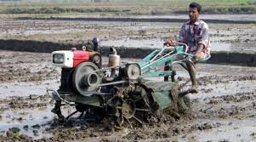
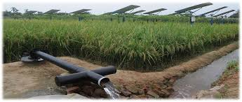
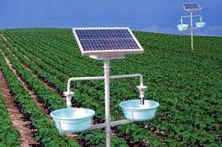
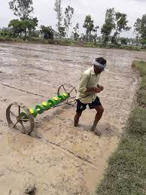
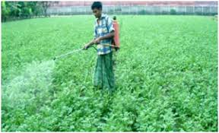
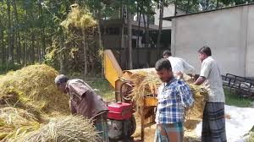
কৃষি প্রযুক্তি

Slide 7
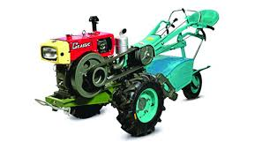
কৃষি প্রযুক্তি কী?
কৃষিকাজে যে সকল যন্ত্রপাতি, রাসায়নিক ও জৈব প্রযুক্তি ব্যবহার করা হয়, তাকে কৃষি প্রযুক্তি বলে।

Slide 8
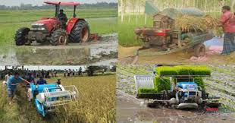
যান্ত্রিক প্রযুক্তি
চাষাবাদের জন্য মানুষ বিভিন্ন যন্ত্রচালিত প্রযুক্তি ব্যবহার করে , এদেরকে কৃষি যান্ত্রিক প্রযুক্তি বলে।

Slide 9
কৃষি ক্ষেত্রে যান্ত্রিক প্রযুক্তির ব্যবহার
চাষাবাদের জন্য মানুষ বিভিন্ন কৃষি প্রযুক্তি যেমনঃ শাবল, কোদাল, লাঙ্গল উদ্ভাবন করেছে। বর্তমানে ট্রাক্টর, সেচপাম্প বা ফসল মাড়াইয়ের যন্ত্রের মতো আধুনিক কৃষি যন্ত্রপাতি মানুষ ব্যবহার করছে। এই সব যন্ত্রপাতি মানুষকে স্বল্প সময়ে অধিক খাদ্য উৎপাদনে সাহায্য করছে।

Slide 10
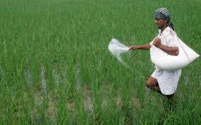
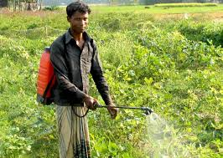
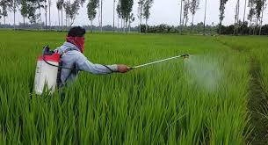
রাসায়নিক প্রযুক্তি
বাড়তি উৎপাদনের জন্য কৃষি ক্ষেত্রে অনেক ফসলে বিভিন্ন ধরনের রাসায়নিক দ্রব্যাদি ব্যবহার করা হয় , এগুলোকে রাসায়নিক প্রযুক্তি বলে।

Slide 11
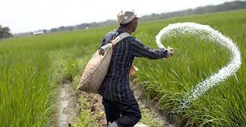
রাসায়নিক প্রযুক্তির ব্যবহার
বাড়তি উৎপাদনের জন্য অনেক ফসলে রাসায়নিক সার এবং কীটনাশক ব্যবহার করা হয়। রাসায়নিক সার উদ্ভিদের ভালো বৃদ্ধিতে এবং অধিক ফসল উৎপাদনে সহায়তা করে। রাসায়নিক পদার্থ ফসলের ক্ষতিকারক পোকা ও আগাছা দমন করে অধিক খাদ্য উৎপাদনে ভূমিকা রাখছে।

Slide 12
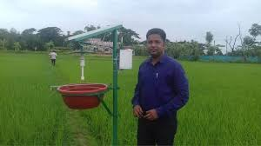
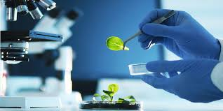
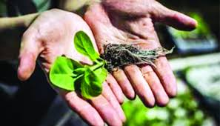
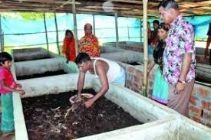
জৈব প্রযুক্তি

Slide 13
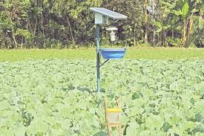
জৈব প্রযুক্তি কী?
মানুষের কল্যাণে নতুন কিছু উৎপাদনে জীবের ব্যবহারই হলো জৈব প্রযুক্তি।

Slide 14
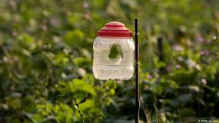
জৈব প্রযুক্তির ব্যবহার
জৈব প্রযুক্তির মাধ্যমে বিশেষ বৈশিষ্ট্যসম্পন্ন উদ্ভিদ সৃষ্টি করা হচ্ছে। এই প্রযুক্তি মানুষকে অধিক পুষ্টিসমৃদ্ধ, পোকামাকড় প্রতিরোধী এবং অধিক ফলনশীল উদ্ভিদ উৎপাদনে সহায়তা করছে।

Slide 15
দলীয় কাজ
ক- দলঃ কৃষিক্ষেত্রে যান্ত্রিক প্রযুক্তির প্রভাব লেখ।
খ- দলঃ কৃষিক্ষেত্রে রাসায়নিক প্রযুক্তির প্রভাব লেখ।
গ - দলঃ কৃষিক্ষেত্রে জৈব প্রযুক্তির প্রভাব লেখ।

Slide 16
সাহিত্য বইয়ের ৬৫ পৃষ্ঠা বের করে মনোযোগ সহকারে পড়।

Slide 17
নিচের প্রশ্নগুলোর উত্তর দাও
১। কৃষি প্রযুক্তি বলতে কী বোঝ? ২টি আধুনিক কৃষি প্রযুক্তির নাম লেখ।
২।জৈব প্রযুক্তি কী? জৈব প্রযুক্তির ২টি কাজ লেখ।
৩। কৃষিতে রাসায়নিক প্রযুক্তি ব্যবহার করা হয় কেন?

Slide 18
নিচের ছকটি পূরণ কর।
কৃষি প্রযুক্তি | কীভাবে খাদ্য উৎপাদনে সাহায্য করে
১।যান্ত্রিক প্রযুক্তি
২।রাসায়নিক প্রযুক্তি
৩। জৈব প্রযুক্তি

Slide 19
বাড়ির কাজ
খাদ্য উৎপাদনে কৃষি প্রযুক্তি কীভাবে সাহায্য করে তার তালিকা তৈরি কর।

